Slide 1
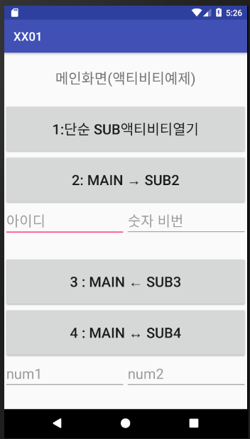
Main 액티비티
Sub 액티비티
sub1 Activity
sub2 Activity
메인에서 온 id/pw
돌아가기
돌아가기
sub3 Activity
Main으로 보낼 msg를 입력
sub4 Activity
메인에서 온 num1/num2을 받아 합을 보낸다
돌아가기
돌아가기

